Slide 1
Branko Hinić
Značaj i mogućnosti investiranja
Okrugli sto „Regionalne investicije i statistički pokazatelji ekonomskog razvoja“, Beograd, 16. novembar 2016.

Slide 2
Osnovne teme
Ništa bez opšte „priče“…
        Investicije i rast
        Investicije i održivost
        (Ne)moć države
…ali i bez primera i podataka
        Investicije i rast u Srbiji
        Investicije u funkciji smanjenja eksterne neravnoteže
        SDI – ključ finansijske enigme
        Trgovinska saradnja Srbije sa regionom
        Značajno smanjenje unutrašnje neravnoteže
        Eksterni izvori finansiranja investicija
        Kako održati kontinuitet i rast investicija

Slide 3
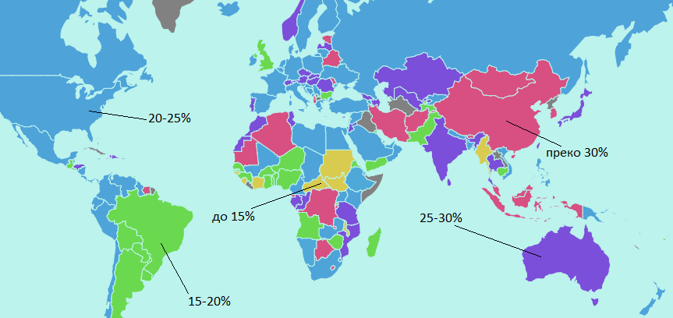
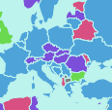
Investicije i rast
Investicija nisu jedini ali su neizostavni faktor rasta.
Efikasnost investicija postaje sve bitnija, što znači da raste uticaj drugih faktora na mikro i makro nivou i od motiva ulaganja do njegove tržišne valorizacije.
Investiranje u tehnologiju i tehnologija investiranja!
Ključni problem je upotreba i (re)alokacija, a tek potom i raspoloživost sredstava za ulaganja.
Cilj je jasan, ali...
Stopa investicija 1980-2014, u % BDP-a
>30%
<20%
25-30%
20-25%
Izvor: Word Bank Data

Slide 4
Investicije i održivost
Tehnološki i finansijski jaz: zemlje koje teže da smanje tehnološki jaz u odnosu na liderske zemlje povećanjem investicija povećavaju uvoz, a samim tim i negativnu neto investicionu poziciju zemlje i eksterna plaćanja po osnovu primarnih dohodaka.
(In)perfektna logika kapitala – značaj rezidentnosti.
SDI doprinose efikasnijoj alokaciji resursa ako su u dugom roku uravnotežene, što potvrđuje punu integrisanost u svetske tokove.
Ako se rast bazira samo na prilivu SDI znači da je doprinos povećanju nacionalne štednje marginalan, a pad je samo pitanje vremena.
Značaj finansijskih tržišta u (re)alokaciji kapitala i nekreditnih izvora finansiranja investicija.

Slide 5
(Ne)moć države
Mandat države: obezbeđenje konsenzusa oko ekonomskih, socijalnih i ekoloških ciljeva i implementacija.
Insitucionalni, makroekonomski i socijalni ambijent – potraga između pravičnosti i efikasnosti.
    Stabilnost – institucionalna, politička, makroekonomska…
    Stimulativnost – poreska politika, podsticaji.
    Kapitalna ulaganja države.
Eksterni uslovi i proces globalizacije - implikacije.
Generalni izlaz – liderstvo u adaptaciji shodno dugoročnim ciljevima.

Slide 6
Investicije i rast u Srbiji
Doprinosi rastu BDP-a, u pp
Prosečan rast BDP-a u periodu 2005-2008. iznosio je 5,4% i bio je vođen potrošnjom i neproduktivnim investicijama.
Obrt trendova u periodu krize: rast je sporiji ali baziran na investicijama i izvozu.
Značajne investicije u 2011/2. godini u naftnoj i automobilskoj industriji inicirali su proces izmene privredne strukture u Srbiji.
2015. godini investicije ponovo jačaju finansijski podržane kreditnom aktivnošću i SDI.
Struktura BDP-a, u %

Slide 7
Investicije u funkciji smanjenja eksterne neravnoteže
Deficit tekućeg računa, %BDP-a
Smanjenje tekućeg deficita platnog bilansa vođeno smanjenjem trgovinskog deficita.
Dinamičan i održiv rast izvoza ukazuje na efekte investicija u pogledu jačanja konkurentnosti domaćih roba na svetskom tržištu.
Za razliku od 2011/2, u prethodnoj i tekućoj godini jača disperzija izvoza, a dolazi i do pomeranja u strukturi uvoza.
Značaj povoljnih odnosa razmene na spoljnotrgovinske i finansijske rezultate privrede.
Robna razmena, dsz u evrima, 2008=100)

Slide 8
SDI - ključ finansijske enigme
Neto SDI, mlrd evra
Obezbeđuju oko 30% izvora za finansiranje investicija.
Najznačajniji prilivi u proizvodnji električne opreme, motornih vozila, hemijskih proizvoda, duvana, gume i plastike i prehrambenih proizvoda.
Istovremeno, prilivom po osnovu SDI obezbeđuje se puno pokriće tekućeg deficita platnog bilansa.
U srednjem roku očekuje se da SDI i dalje budu na nivou od oko 5% BDP-a.
Efekti SDI na platnobilansna kretanja – rast izvoznih priliva i odliva po osnovu primarnih dohodaka u srednjem roku, a u kratkom roku rast uvoza.
Struktura SDI, % neto priliva

Slide 9
Trgovinska saradnja Srbije sa regionom
Struktura uvoza 1-9.2016, u %
U trgovinskoj razmeni Srbije, kao i kod ostalih zemalja regiona, dominira EU sa učešćem od oko 2/3.
Vodeće zemlje sa kojima Srbija trguje su Nemačka i Italija (oko ¼ razmene).
Značajna izvozna tržišta Srbije predstavljaju zemlje regiona, a posebno Bosna i Hercegovina, Rumunija i Crna Gora.
Struktura izvoza 1-9.2016, u %

Slide 10
Značajno smanjenje unutrašnje neravnoteže
Konsolidovani fiskalni rezultat, % BDP-a
Nakon oštrog smanjenja u 2015. sa 6,6% nа 3,7% BDP-а, fiskalni deficit je nastavio pad na 0,1% BDP-а u tri tromesečja 2016. (u poređenju sa 1,8% BDP-a u istom periodu 2015).
Povoljna kretanja su omogućila rast izdataka za javne investicije u ovoj godini za preko 30% mg.
Očekuje se da deficit opšte države u ovoj godini iznosi oko 2% BDP-а, u 2017. manje od 2%, a u srednjem roku oko 1% BDP-а.
Dug centralne države na kraju septembra 2016. iznosi 24,1 mlrd evra (70,8% projektovanog BDP-a).
U srednjem roku se očekuje dalje smanjenje ovog učešća.
Javni dug centralne države, mlrd evra

Slide 11
Eksterni izvori finansiranja investicija
Relaksacija monetarne politike i smanjenje rizika odrazili su se na sniženje kamatnih stopa – posebno dinarskih kredita privredi.
Dominantan izvor eksternog finansiranja investicija ostaju krediti (oko 1/6 ukupnog obima investicija).
U septembru je stopa rasta domaćih kredita, po isključenju efekata kursa, iznosila 4,3%mg, a očekuje se da će se ti trendovi zadržati i na nivou godine očekuje.
Raste obim kvalitetne tražnje, dok konkurencija jača kvalitet ponude.
Kamate na nove kredite privredi, tromesečni proseci u %
Krediti privredi i stanovništvu, mg stope u %, po stalnom kursu 30.9.2014.

Slide 12
Kako održati kontinuitet i rast investicija
Održavanje makroekonomske i finansijske stabilnosti.
Dalje unapređenje poslovnog i investicionog ambijenta.
Zadržavanje pozitivnih trendova u oblasti investiranja države.
Razvoj mehanizama kooperacije javnog i privatnog sektora u oblastima od zajedničkog interesa – od komunalnih delatnosti do produkcije inovacija.
Racionalizacija, povećanje efikasnosti i razvoj javnih službi.
Unapređenje mehanizama prevazilaženja finansijskih ograničenja kod, po pravilu, rizičnih grupa - mala i srednja preduzeća, preduzetnici, pokretanje posla, inovativni programi.

Slide 13
HVALA NA PAŽNJI

